Slide 1
DYSLIPOPROTEINEMIES & ATHEROSCLEROSE
LIPOPROTEINES
Dr. MEH CHERIFI
ANNEE 2018
E-mail : mcherifi@ymail.com
Notes:
1

Slide 2
Bibliographie
Comment prescrire et interpréter un examen en biochimie ; J Borel
Clinical biochemistry ; W J Marshall and S K Bangert;
Medical biochemistry ; baynes and Dominisczak
Biochimie pathologique ; J Delattre, G durand et J-C Jardillier

Slide 3
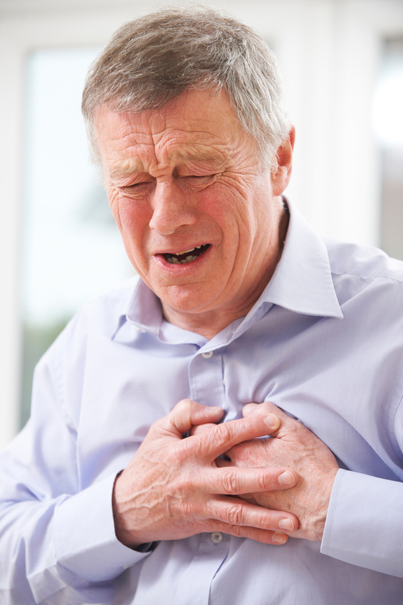
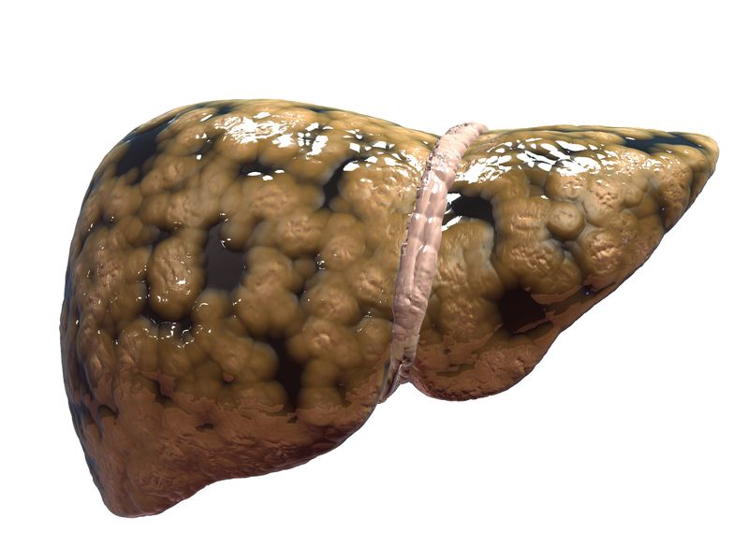
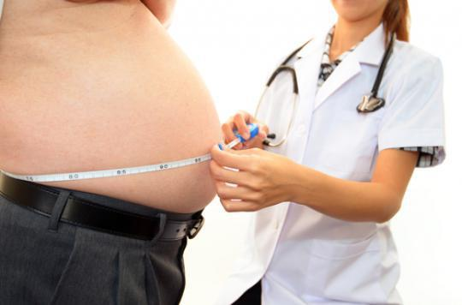
Stéatose
SCA
Syndrome métabolique

Slide 4
Introduction
L’exploration biochimique peut être simple; mais parfois elle peut être compliquée;
Nous disposons actuellement de plusieurs moyens cliniques, radiologiques et biologiques nous permettant l’exploration de ce métabolisme.

Slide 5
INTRODUCTION
Les deux principaux lipides circulants sont le cholestérol et les triglycérides.
Le 1/3 du cholestérol plasmatique est d’origine alimentaire;
les 2/3 sont d’origine endogène.
Le biosynthèse endogène se fait en plusieurs étapes sous le contrôle d’une enzyme clé qui est la HMG CoA réductase ( hydroxy méthylglutaryl CoA réductase)
75% du cholestérol plasmatique est estérifié
Notes:
L’HMG CoA réductase est une enzyme du réticulum endoplasmique lisse. Étape limitante de mla synthèse du cholestérol.

Slide 6
Lipoprotéines
Etant insoluble dans l’eau, les lipides sont transportés dans le plasma en association avec des protéines spécifiques appelées apoprotéines.
Lipides + Apoprotéines = Lipoprotéines

Slide 7
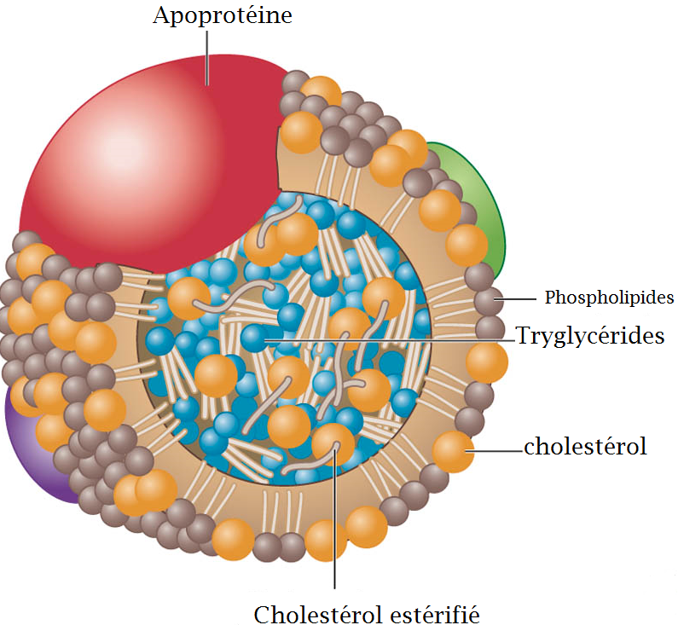
STRUCTURE ET CLASSIFICATION DES LP
Les apoprotéines permettent la solubilisation des lipides ainsi que l’interaction avec les récepteurs
Notes:
Les acides gras libres ne sont pas transportés par les lipoprotéines; ils sont transportés par l’albumine dans des poches hydrophobes.

Slide 8
CLASSIFICATION DES LIPOPROTEINES
Ultracentrifugation
Électrophorétique

Slide 9
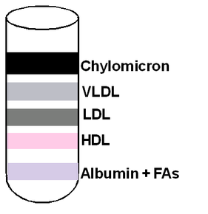
Ultracentrifugation
Entre 100 000 et 200 000 g
Very low density lipoprotein
low density lipoprotein
High density lipoprotein

Slide 10
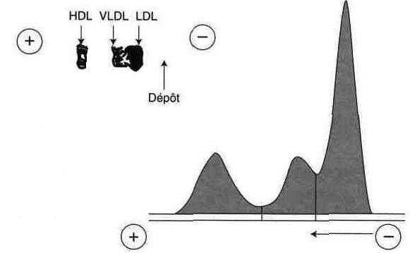
SEPARATION ELECTRIOPHORETIQUE DES LIPOPROTEINES
ß LIPO
Préß LIPO
α LIPO

Slide 11
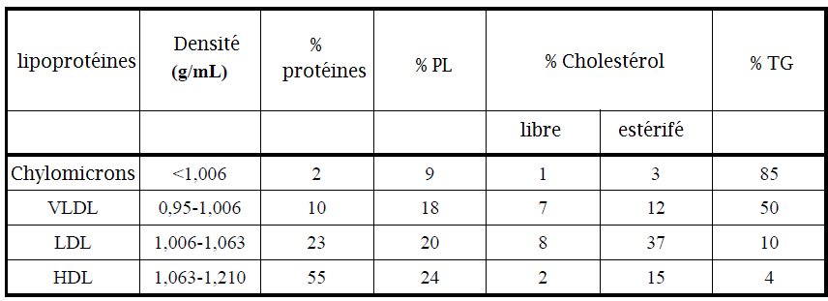
LES PRINCIPALES LIPOPROTEINES CLASSIFICATION SELON L’ULTRACENTRIFUGATION
Notes:
Cette classification est faite selon une séparation chromatographique

Slide 12
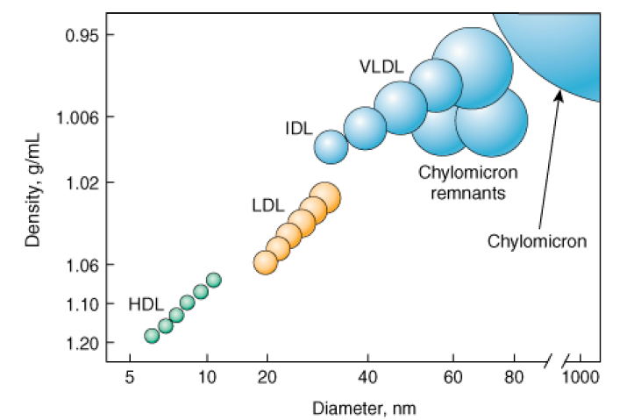
Classification et dimension des lipoprotéines

Slide 13
 | Chylomicrons | VLDL | LDL | HDL
Densité (g/ml) | < 0.94 | 0.94 – 1.006 | 1.006- 1.063 | 1.063 – 1.21
Pourcentage de lipides | 98% | 90% | 80 | 50%
Pourcentage de protéines | 2% | 10% | 20% | 50%
Principale fraction lipidique | Triglycérides exogènes | Triglycérides endogènes | Cholestérol | Phopholipides et cholestérol
Principale apoprotéine | C_{I, CII, CIII,} B₄₈ | B_{100,} C_{I, CII, CIII} | B₁₀₀ | A_{I}, A_{II}
Lieu de synthèse | Intestin | Intestin et foie | Dégradation intravasculaire des VLDL | Foie et intestin
Risque athérogène | Aucun | certain | certain | antiathérogène

Slide 14
Tableau des principales apolipoprotéines
Apolipoprotéines | Distribution | Rôles
AI | HDL et chylo | structural, active LCAT, efflux du cholestérol
AII | HDL , chylo, VLDL | Structural, efflux du cholestérol
B100 | VLDL, IDL , LDL | Structural, ligand pour LDLR
B48 | Chylo | Structural
CI | Chylo, VLDL, IDL, LDL | Inhibiteur de la CETP, active la LCAT
CII | Chylo, VLDL, HDL | Active la LPL
CIII | Chylo, VLDL, HDL | Inhibe la LPL
D | VLDL,IDL, LDL, HDL | Encore obscur
E | Chylo, VLDL,HDL | Ligand LDLR et LRP

Slide 15
MÉTABOLISME DES LIPOPROTÉINES

Slide 16
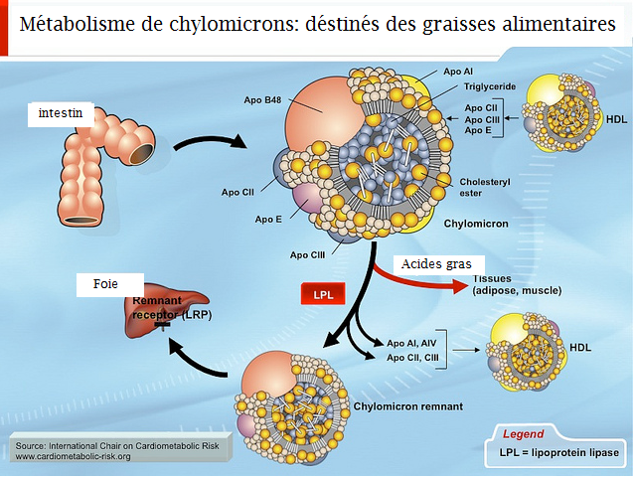
Chylomicrons I

Slide 17
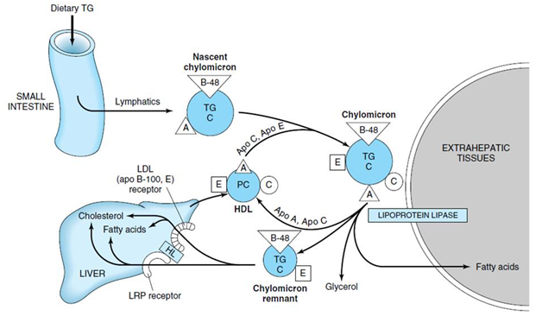

Slide 19
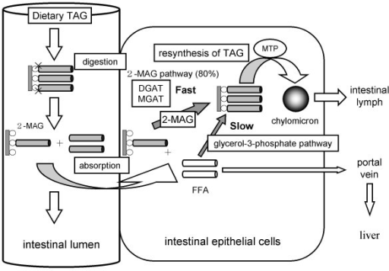

Slide 20
Chylomicrons II
prennent naissance au niveau des entérocytes;
la MTTP ( microsomal triglyceride transfer protein) joue un rôle important dans l’assemblage des chylomicrons et des VLDL );
les chylomicroms regagnent la circulation générale à travers le système lymphatique;
au niveau de la circulation les chylomicrons sont attaqués par la lipoprotéine lipase (LPL) endothéliale pour donner des particules pauvres en TG , c’est les remants de chylomicrons;
les remnants sont captés par les récepteurs hépatiques des LDL grâce à l’apo E.

Slide 21
VLDL – LDL I
VLDL –LDL I
Ces particules de très faibles densités sont synthétisées au niveau du foie et de l’intestin.
Ils subissent l’action périphérique de la LPL et et de la HL ( hepatic lipase) aboutissant à la formation des IDL et des LDL.
En plus de l’apo B100 , les VLDL contiennent les apo CI,CII, CIII et l’apo E . Elles ne contiennent pas l’apo B48.
Au niveau plasmatique les VLDL s donnent des TG aux HDL en contre partie du cholestérol estérifié grâce à la CETP ( cholestérol ester transfer protein).

Slide 22
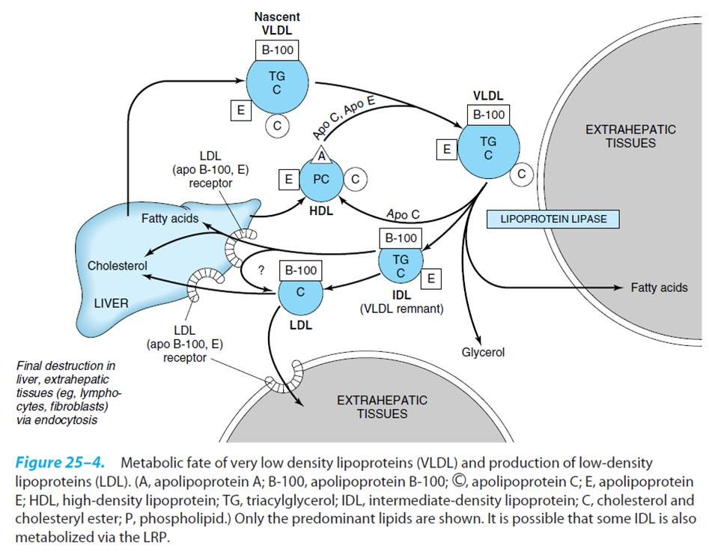
VLDL – LDL II

Slide 23
VLDL – LDL I I I
VLDL –LDL III
la principale origine des LDL est le catabolisme des VLDL;
elles sont captées par le foie et les tissus périphériques grâce aux récepteurs de l’apo B100;
L’ensemble du récepteur et LDL est internalisé.

Slide 24
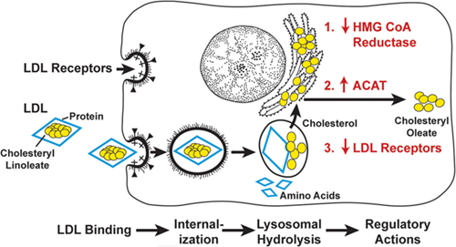
VLDL –LDL IV

Slide 25
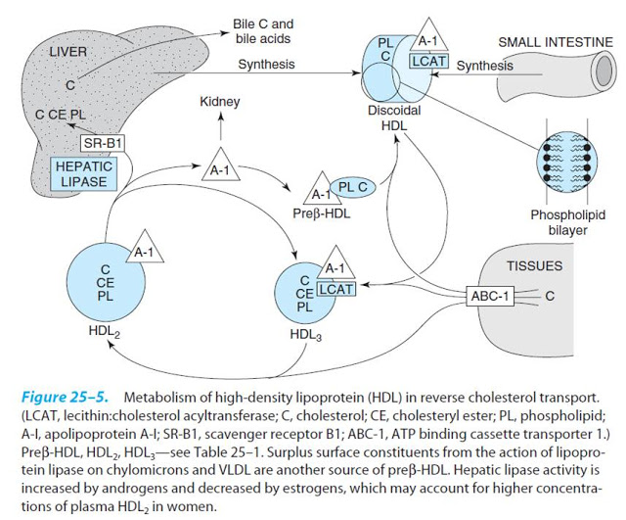
HDL metabolism

Slide 26
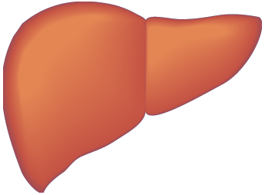
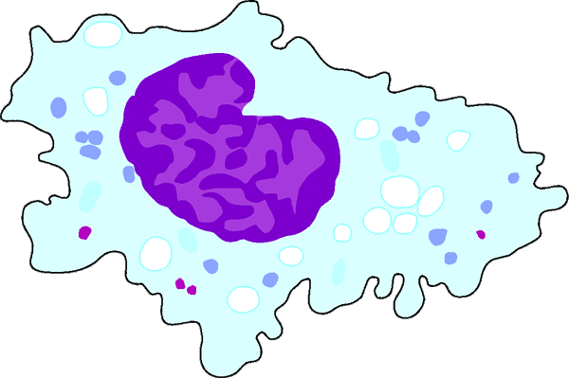
Le transport inverse du cholestérol HDL
Origine des HDL
VLDL
TG CT
Foie
A-I
CETP
CT
A-I
Estérification
du CT
(LCAT)
Transporteur
de CT (ABCA1)
A-I
CT
CE
(SR-B1)
CT
HDL mature (HDL2)
Sécrétion
A-I
Macrophage
HDL naissante

Slide 27
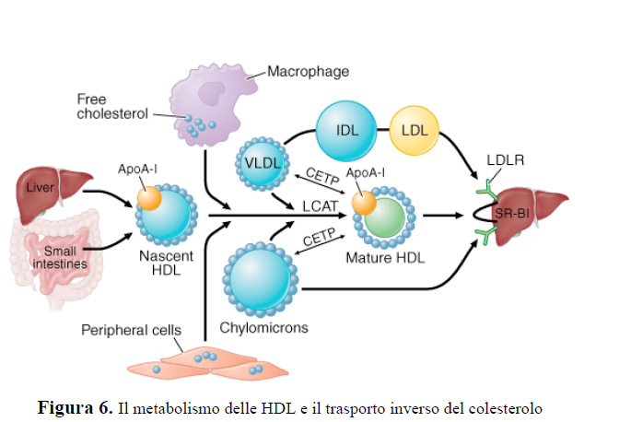
Métabolisme des HDL

Slide 28
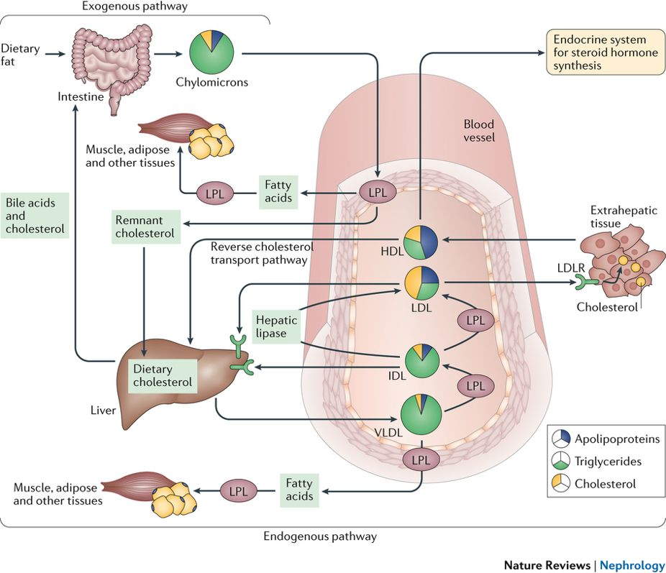

Slide 29
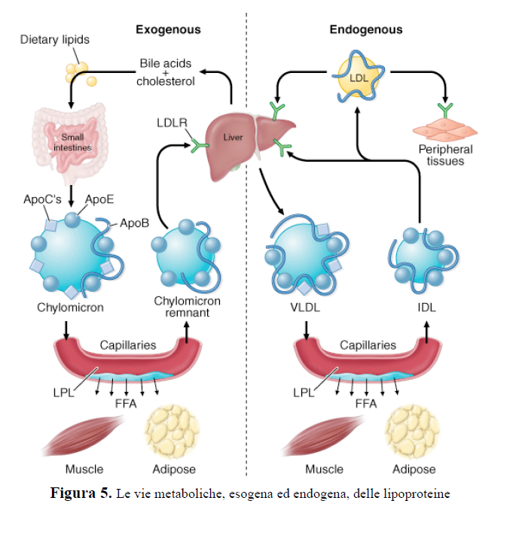
Schéma récapitulatif du métabolisme des lipoprotéines
Abréviations:
FFA: acides gras libres
LDLR: récepteur LDL
LPL : lipoprotéine lipase

Slide 30
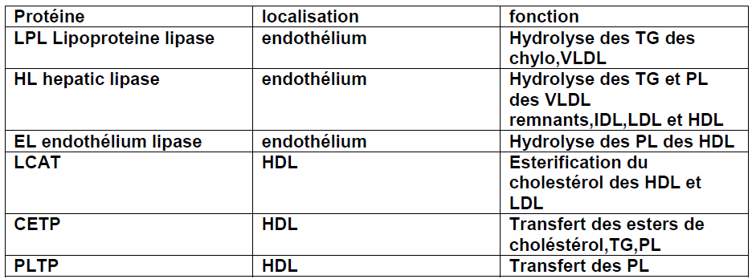
Principales enzymes et protéines impliquées dans le métabolisme des Lp

Slide 31
Exploration du métabolisme
lipidique en 2018

Slide 32
Quand Pratiquer une Exploration du Bilan Lipidique ?
I. Les recommandations internationales préconisent, dans le cadre du dépistage des FRCV , de prescrire un bilan lipidique :
à partir de 40 ans chez l'homme
à partir de 50 ans chez la femme

Slide 33
En cas de “normalité” , ne pas refaire avant 5ans sauf survenue d’une pathologie ou d’un facteur de risque .
Au-delà de 80 ans, la réalisation systématique d’un bilan lipidique de dépistage n’est pas justifiée.

Slide 34
II - L’exploration d’anomalie lipidique est justifiée indépendamment de l’âge dans différentes circonstances :
Maladie cardiovasculaire avérée ;
Hypertension artérielle ;
Diabète ;
Tabagisme actuel ou arrêté depuis moins de trois ans ;
IMC ≥ 30 mg/kg² ou tour de taille > 94 cm chez l’H, > 80 cm chez la F

Slide 35
6. Maladie auto-immune ou maladie inflammatoire chronique ;
7. Insuffisance rénale chronique modérée à sévère ;
8. Antécédent familial de maladie cardiovasculaire précoce:
IDM ou mort subite avant 55 ans chez le père ou chez un parent du 1er degré de sexe masculin,
IDM ou mort subite avant 65 ans chez la mère ou chez un parent du 1er degré de sexe féminin
9. Antécédent familial de dyslipidémie.

Slide 36
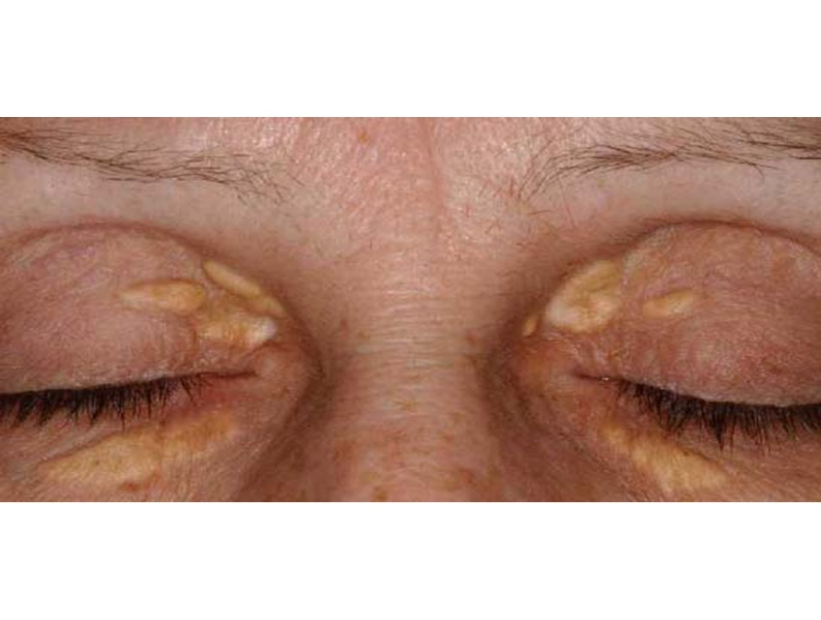
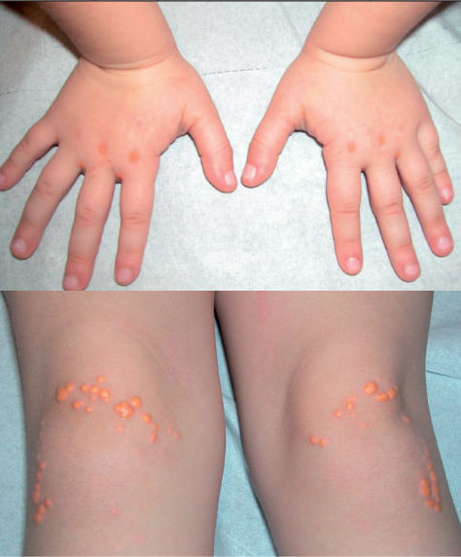
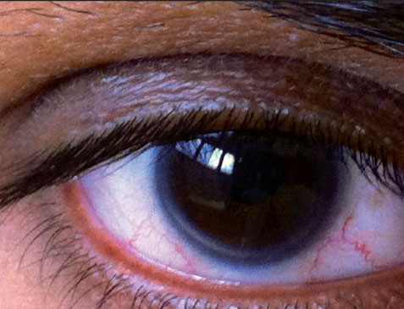
III - Devant une Maladie ou un Symptôme d’Appel
Ex : dépôts extravasculaires de cholestérol
Xanthélasma
Xanthomes cutanés
Arc cornéen

Slide 37
Le typage correct d’une dyslipidémie doit comprendre les étapes suivantes :
Aspect du sérum ;
dosage du cholestérol total et des triglycérides;
dosage du HDLc;
calcul du LDLc par la formule de Friedewald;
calcul du risque athérogène;
dosage de l’apo B100 et de l’apo A1
Si le bilan est perturbé refaire l’analyse 2 à 3 semaines après.

Slide 38
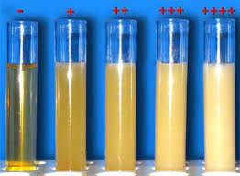

Slide 39
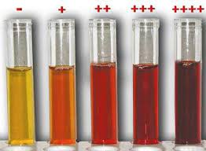
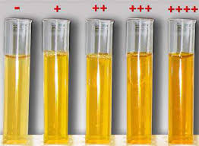

Slide 40
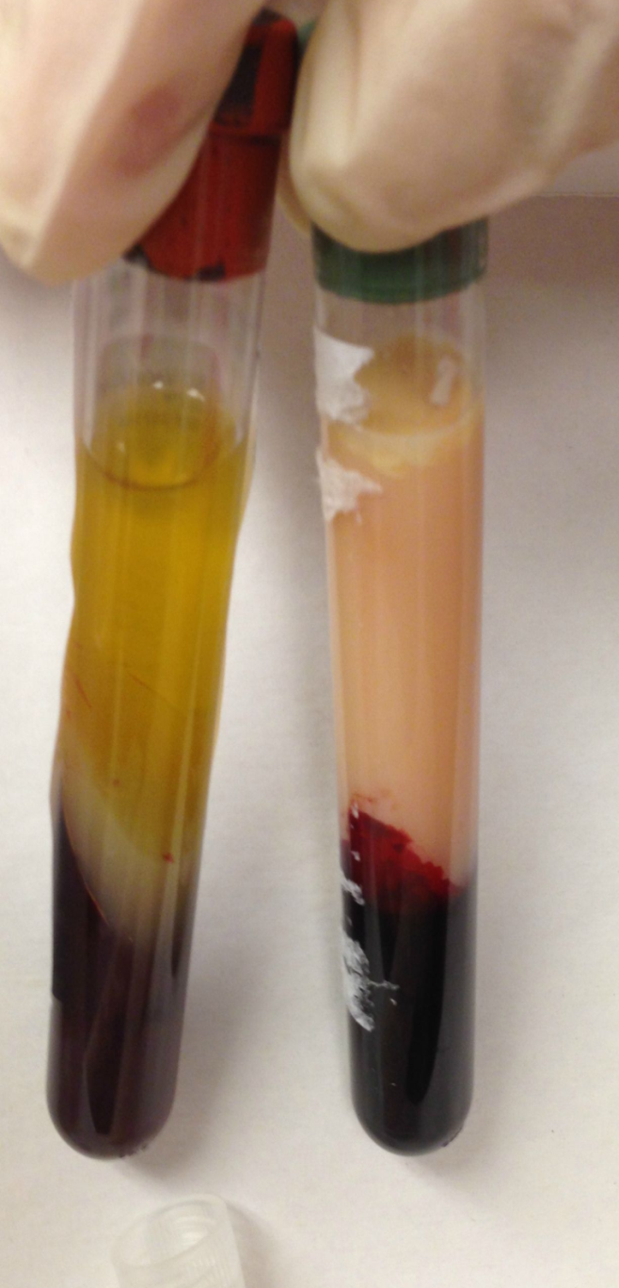
ASPECT DU SERUM
Un sérum normal est d’aspect clair; cependant un aspect clair peut cacher une hypercholestérolémie;
La turbidité et la lactescence du sérum sont en faveur d’une hypertriglycéridémie ( augmentation des VLDL et/ou des chylomicrons);
devant un sérum lactescent faire le test de crémage: laisser le sérum à + 4°C durant plus de 12 heures; la formation d’une couche crémeuse à la surface du sérum atteste la présence des chylomicrons. Si le sérum reste trouble après 12 heures il s’agit de VLDL.

Slide 41
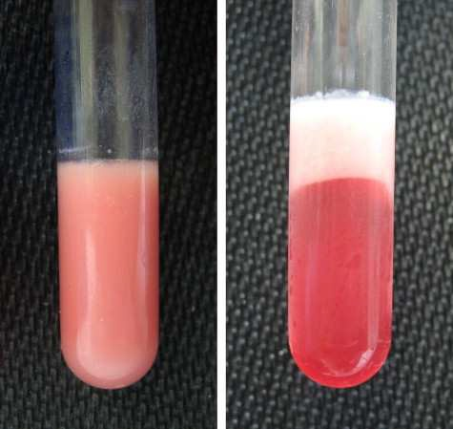
Formation d’une couche crémeuse après 12 h, il s’agit de chylomicrons
Le sérum reste trouble après
12 h , il s’agit de VLDL

Slide 42
Dosage du cholestérol total et des TG
Les méthodes actuellement recommandées sont des méthodes enzymatiques colorimétriques;
Les résultats sont obtenus dans les 5 minutes.
Chez un patient, sans facteur de risque, le bilan lipidique suivant est considéré comme normal :
son cholestérol total est < 2 g/L
ses triglycérides < 1,5 g/L

Slide 44
Dosage du cholestérol HDL et calcul du cholestérol LDL
Dosage du cholestérol fixé aux HDL après précipitation des lipoprotéines contenant l’apoB ( VLDL, IDL, LDL)
La formule de Friedewald permet d’estimer d’une manière satisfaisante le LDLc:
LDL c (g/L) = cholesterol total – HDLc – triglycerides/5
Si le taux des triglycérides dépasse les 3,5 g/l cette formule ne peut être appliquée

Slide 45
Valeurs référence du HDLc
Hommes ou Femmes: > 0,40 g/L
Valeurs référence du LDLc
souhaitable < 1,30 g/L
limite supérieure <1,60 g/L
risque élevé > 1,60 g/L

Slide 46
HDL élevé ou quand le mieux est l’ennemi du bien
http://dx.doi.org/10.1016/j.atherosclerosis.2017.06.291
Le taux de HDL associé à une mortalité la plus faible est de
0,73 g/L pour les hommes
0,93 g/L pour les femmes.
Pour les femmes, un taux ≥ 1,35 g/L, le RR est de 1,68 (IC 95 % : 1,09-2,58).
Pour les Hommes un taux ≥ 1,16 g/l, le RR est de 2,06 (IC 95 % 1,44-2,95).
Cette étude n’est qu’observationnelle et il reste à comprendre pourquoi des personnes avec un taux très élevé de HDL ont une mortalité augmentée et peut-être ne pas chercher à augmenter à tout prix le taux de HDL
Suivi de 52 268 hommes et 64240 femmes sur 6 ans

Slide 47
CALCUL DU CHOLESTEROL NON HDL +++
Non-HDL cholestérol = cholestérol total – HDL c
Le seuil du C non-HDL est de 0,30 g/l > à celui du LDLc (LDLc + 0,30g/l)
Il est une cible secondaire intéressante lors d'hypertriglycéridémie.

Slide 48
Dosages spécialisés
Le dosage des AposA1 et B n’est pas indiqué que dans les rares cas de dyslipidémie complexe ou génétique.
Apo A1 : quand le dosage du HDLc est inférieur 0,30g/L, le dosage de l'apo A1 permet de contrôler des valeurs basses du HDLc
le dosage de l’Apo B peut être indiqué lorsque le taux des TG est > 3,4 g/L (Calcul du C non HDL).

Slide 49
Dosages des ApoAI et ApoB
Leur dosage n’est pas recommandé en première intention
Elles sont appréciées par des dosages immunologiques
Valeurs de référence
Apo A-I: F: 1.08 - 2.25 g/L Apo B: F: 0.6 – 1.17 g/L
H: 1.04 - 2.02 g/L H: 0.6 – 1.33 g/L

Slide 50
Electrophorèse des lipoprotéines : Lipidogramme
le lipoprotéinogramme est à la base de la classification internationale des hyperlipidémies de Fredrickson.
Sa réalisation devrait se limiter aux explorations des anomalies lipoprotéiniques d’interprétation délicate (assez rares),

Slide 51
PARAMETRES CALCULES
Rapport d’athérogénicité: pronostic favorable si :
Chol T/ HDLc < 5 H et < 4,5 F
LDLc / HDLc < 3,5 H et < 3,2 F
Apo B / Apo A < 1

Slide 52
Dyslipidémies

Slide 53
Ces dyslipidémies peuvent être primitives ( génétiques) ou secondaires
HYPERLIPOPROTEINEMIES
HYPOLIPOPROTEINEMIES

Slide 54
HYPERLIPOPROTEINEMIE

Slide 55
HYPERLIPOPROTEINEMIE SECONDAIRES
Elles sont secondaires à de très nombreuses pathologies dont le traitement adéquat fait régresser, de manière significative , la dyslipidémie

Slide 56
HYPERLIPOPROTEINEMIE SECONDAIRES
Maladies | Triglycérides | Cholestérol | Phénotype selon Frederickson
Diabète | ++ | N ou + | IV ou IIb
Hypothyroïdie | N ou + | ++ | IIa ou IIb
Hyperuricémie | ++ | N ou + | IV ou IIb
Corticoïdes | + | N ou + | IV ou IIb
IRC | ++ | N ou + | IV ou IIb
S. Cushing | + | N ou + | IV ou IIb
S. Néphrotique | + | + + | IV ou IIb

Slide 57
Hyperlipoprotéinémies primitives
HYPERCHYLOMICRONEMIE DE TYPE I ( HTG pure)
prévalence 1/1000 000 ; c’est maladie rare
transmission autosomique récessive , déficit intéresse la LPL ou l’Apo C II
aspect du sérum : lactescent
HTG qui peut atteindre les 50 g/L
le CT est normal ;
l’électrophorèses des lipides objective la présence des chylomicrons;
le plus grand risque est la pancréatite
TRT : pas de traitement réel; régime + huile de poisson, fibrates plasmaphérèse +++

Slide 58
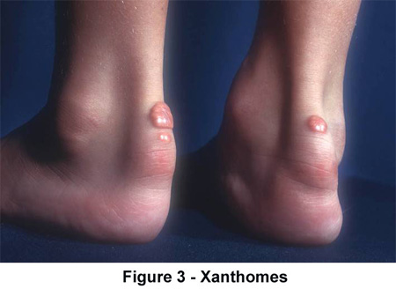
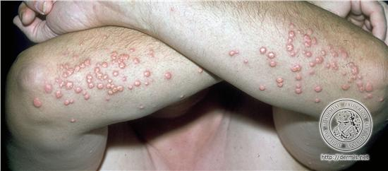
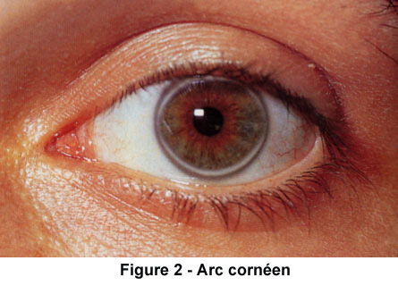

Slide 59
Hypercholestérolémie pure type II a
La forme la plus commune , monogénique , est l’hypercholestérolémie familiale;
Mutation du gène codant le récepteur apoB-100/apoE
xanthélasma
CT très élevé peut atteindre les 10 g/L
LDL c très élevé;
TG sont normaux;
Evolution inéluctable vers les atteintes cardiovasculaires

Slide 60
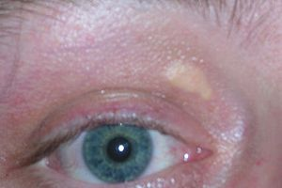
Xanthelasma ( DLP TYPE IIa)

Slide 61
Hyperlipoprotéinémie type IIb
Dyslipidémie mixte augmentation du CT et TG
LDLc augmenté ;
le taux du HDL c est normal voire bas ;
les sujets atteints présentent souvent une insulinorésistance, obésité, HTA et des problèmes CV;
son phénotype est changeant ( IIa , VI).

Slide 62
Hyperlipoprotéinémie type III ( dysbétalipoprotéinémie )
Elle est due à un déficit d’épuration des VLDL et des remnants de chylomicrons ;
plus précisément anomalie de l’apo E
Augmentation du CT et TG (~ 3 g/L)
L’électrophorèse des lipides présence d’une bande large entre les VLDL et LDL
Risque Athérogène important

Slide 63
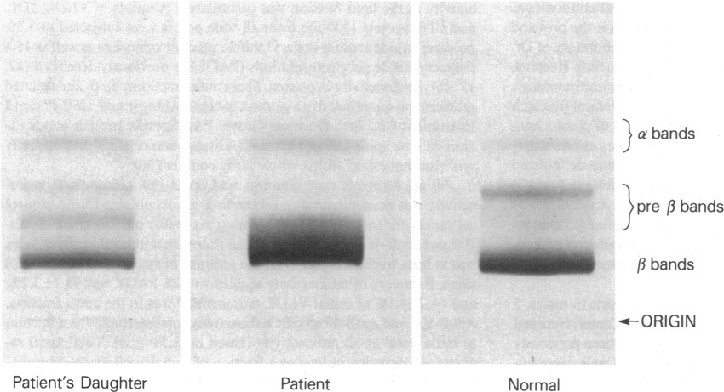
Hyperlipoprotéinémie type III: soudre prébéta et bétaLp

Slide 64
Hyperlipoprotéinémie type IV
Hypertriglycéridémie endogène
Anomalie dans le métabolisme des VLDL.
c’est l’une des plus fréquentes des dyslipoprotéinémies
aspect du sérum est trouble
Augmentation modérée des triglycérides
CT est normal avec un HDL cholestérol bas ;
les malades atteints ont souvent des antécédents de diabète, hyperuricémie ou consommation d’alcool.

Slide 65
Hyperlipoprotéinémie type V ou dyslipidémie exogène et endogène
Aspect du sérum est lactescent
Augmentation concomitante VLDL;
Hypertriglycéridémie entre 10 et 20 g/L
Le CT est normal ou légèrement élevé
Associée au diabète et la pancréatite

Slide 66
phénotype | I | IIa | IIb | III | IV | V
Lp élevée | chylo | LDL | LDL + VLDL | Chylo + IDL | VLDL | Chylo + VLDL
Aspect du Sérum | Lactesc. | Clair | Clair | Trouble | Trouble | Lactesc.
TG | ++++ | N | ++ | ++ à +++ | ++ | ++++
CT | N ou + | +++ | ++ à +++ | ++ à +++ | - à + | ++ à +++
HDLc | N ou bas | N | N | - ou bas | - ou bas | - ou bas
LDLc | -Nou bas | +++ | + | + | - ou bas | -
Xanthomes | éruptifs | Tendineux et tubéreux | Absents | Tubéreux et éruptifs | Absents | éruptifs
Pancréatite | +++ | 0 | 0 | 0 | 0 | +++
Athérosclérose C | 0 | +++ | +++ | +++ | +/- | +/-
Athérosclérose P | 0 | + | + | ++ | +/- | +/-
Déficit moléculaire | LPL ou apo CII | LDL-R; apo B100 | ------ | Apo E | Apo A-V | Apo A-V

Slide 67
Hypolipoprotéinémies primitives

Slide 68
Hypoalphalipoprotéinémies primitives
(diminution des HDL)
Ce sont des anomalies génétiques associées à une diminution du HDL cholestérol avec un RCV très variable d’un sujet à un autre.
déficit partiel ou total de l’apo A-I
Maladie de Tangier ( anomalie de l’ABCA1)
déficit en LCAT ( RCV +++)
Maladie des yeux de poisson ( fish eye disease) RCV +++

Slide 69
Hypoalphalipoprotéinémies primitives
LA MALADIE DE TANGIER
Maladie autosomique récessive; rare
caractérisée par l’accumulation des esters de cholestérol au niveau des macrophages;
le cholestérol total est très faible;
absence quasi-totale du HDLc;
la concentration des TG peut être normale ou élevée
L’anomalie biochimique se situe au niveau de l’ABCA1 ( ATP binding cassettes 1)

Slide 70
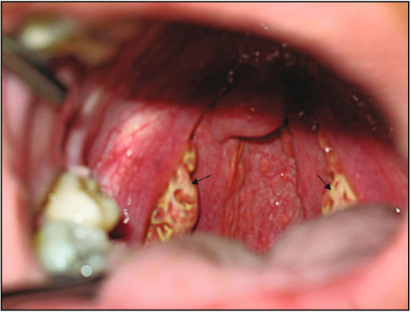
Splénomégalie
Thrombocytopénie
Troubles neurologiques
YELLOW TONSILS

Slide 71
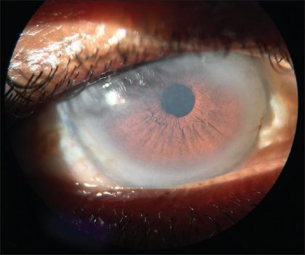
Hypoalphalipoprotéinémies primitives
Fish eye disease
Déficit partiel en LCAT. Le HDLC est approximativement 10% de la normale

Slide 72
HYPOBETALIPOPROTEINEMIES PRIMITIVES
Maladies caractérisées par une diminution des concentrations du cholestérol total, LDLc ou apo B
Il existe 3 entités pathologiques :
abétalipoprotéinémie ( mutation du gène codant MTTP)
maladie d’Anderson ( absence totale de l’apo B-48)
hypobétalipoprotéinémie familiale (synthèse d’apo B tronquée)

Slide 73
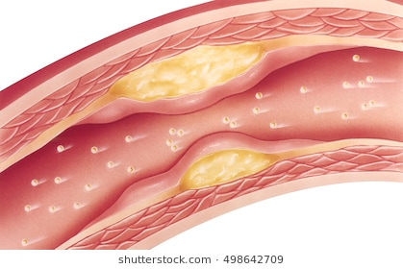
ATHEROSCLEROSE

Slide 74
Définition
Elle est définie comme « une association variable de remaniements de l’intima des artères de gros et moyen calibres. C’est une accumulation locale des lipides, des glucides complexes, de sang et de produits sanguins, de tissu fibreux et de dépôts calcaires. Le tout est accompagné de modifications de la média ».
L’athérosclérose est une variété d’artériosclérose.

Slide 75
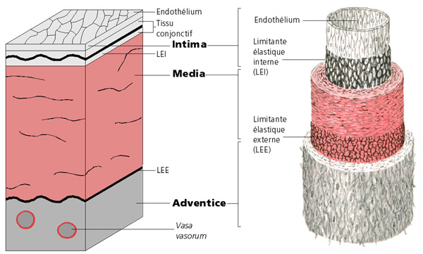
PAROI VASCULAIRE

Slide 76
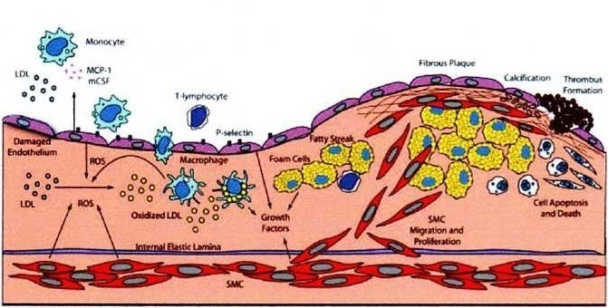
ATHEROGENESE
Les radicaux libres oxygénés produits par les cellules endothéliales, les cellules musculaires lisses et les macrophages oxydent les LDL dans l’espace sous endothélial. Les LDL oxydées sont captées par les macrophages pour former les cellules spumeuses, qui avec la matrice extracellulaire et les cellules musculaires lisses forment, par la suite, la plaque fibreuse . la rupture de cette dernière aboutit à la formation du thrombus et l’occlusion des vaisseaux (d’après Madamanchi et al., 2005)

Slide 77
FACTEURS DE RISQUE ET
Framingham Heart Study
C’est une étude épidémiologique qui a débuté en 1948 et se poursuit jusqu’ aujourd’hui.
Framingham, Massachusetts; étude qui a débuté avec une cohorte de 5209 personnes
Le but de l’étude était de chercher les facteurs de risque à l’origine des maladies cardiovasculaires

Slide 78
FACTEURS DE RISQUE
Un facteur de risque peut se définir comme un état physiologique (e.g. âge), pathologique (e.g. HTA) ou encore une habitude de vie (tabagisme) associés à une incidence accrue de la maladie.
Pour qu’il soit classer comme facteur de risque , un facteur doit obéir à plusieurs critères bien définis par les épidémiologistes. Si l’un des critères manquait, le facteur de risque est considéré comme un marqueur de risque telle que l’obésité et l’épaisseur intima média

Slide 79
FACTEURS DE RISQUE TRADITIONNELS
Age
Sexe
Antécédents familiaux
Dyslipidémie
Diabète
HTA
Tabagisme
Alcoolisme
Sédentarité
Stress
Facteurs non modifiables
Facteurs modifiables

Slide 80
FACTEURS NON TRADITIONNELS
Homocystéine et Hyperhomocystéinémie
CRP us
Lp (a)
Stress oxydant

Slide 81
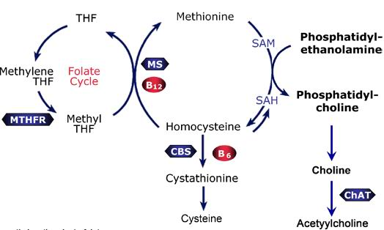
Homocystéine et Hyperhomocystéinémie
L’homocystéine est un acide aminé qui ne rentre pas dans la composition des protéines. Il est retrouvé dans les urines à de très faibles concentrations. Son augmentation est associée dans de nombreuses études épidémiologiques à la survenue d’évènements cardiovasculaires.

Slide 82
Le déficit en cystathionine ß synthase est à l’origine de l’homocystinurie congénitale :
Anomalie oculaires avec luxation du cristallin
Déformations osseuses
Athérosclérose accélérée et accidents thrombo-emboliques
SIGNES CLINIQUES

Slide 83
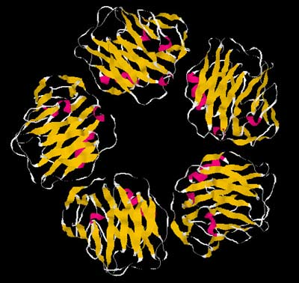
C-réactive protéine
CRP us
Le principal lieu de synthèse de la CRP
est le foie sous l’action de l’IL-6.
La CRP est une protéine à cinétique rapide dont le taux augmente de 10 000 fois à la suite d’une agression aiguë (surtout bactérienne) avec un maximum au bout de 72 heures.

Slide 84
Les méthodes immunonéphélémétriques et immunoturbidimétriques ont permis d’estimer de très faibles concentrations plasmatiques de la CRP d’un ordre inférieur à 1 mg, c’est la CRP hautement sensible.
Le dosage de la hs-CRP est proposé actuellement dans le dépistage et l’évaluation du risque cardiovasculaire en prévention primaire.
Risque | hs-CRP
Faible | < 1 mg/l
Moyen | 1-3 mg/l
Elevé | > 3 mg/l
Seuils du risque cardiovasculaire. Le tertile supérieur (>3mg/l) correspond à une élévation d’un facteur 2 du risque comparé au tertile inférieur (< 1 mg/l).

Slide 85
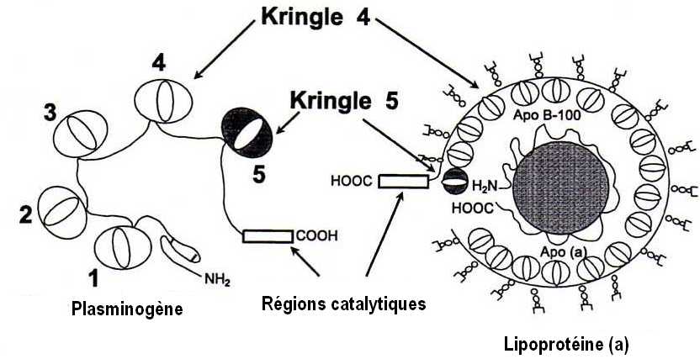
Lipoprotéine (a)
Lipoprotéine (a) Lp (a)
Structure de la Lp(a) et du plasminogène

Slide 86
Similitude de structure entre la Lp(a) et le plasminogène
La Lp(a) est une lipoprotéine très particulière par son métabolisme, qui est différent de celui des autres lipoprotéines.
De nombreuses études épidémiologiques associent son taux élevé à la survenue d’évènements cardiovasculaires

Slide 87
STRESS OXYDANT
STRESS 0XYDANT
Le stress oxydant est défini comme un état où la vitesse de production des radicaux libres oxygénés est supérieure à leur clairance par les systèmes antioxydants;
Stress oxydant et inflammation sont intimement liés : les deux sont associés au dysfonctionnement endothélial, première étape dans la voie de la formation de la plaque athéroscléreuse.

Slide 88
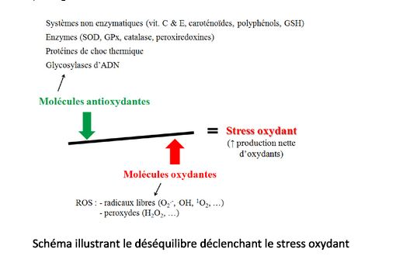

Slide 89
Hyperuricémie et risque cardiovasculaire

Slide 90
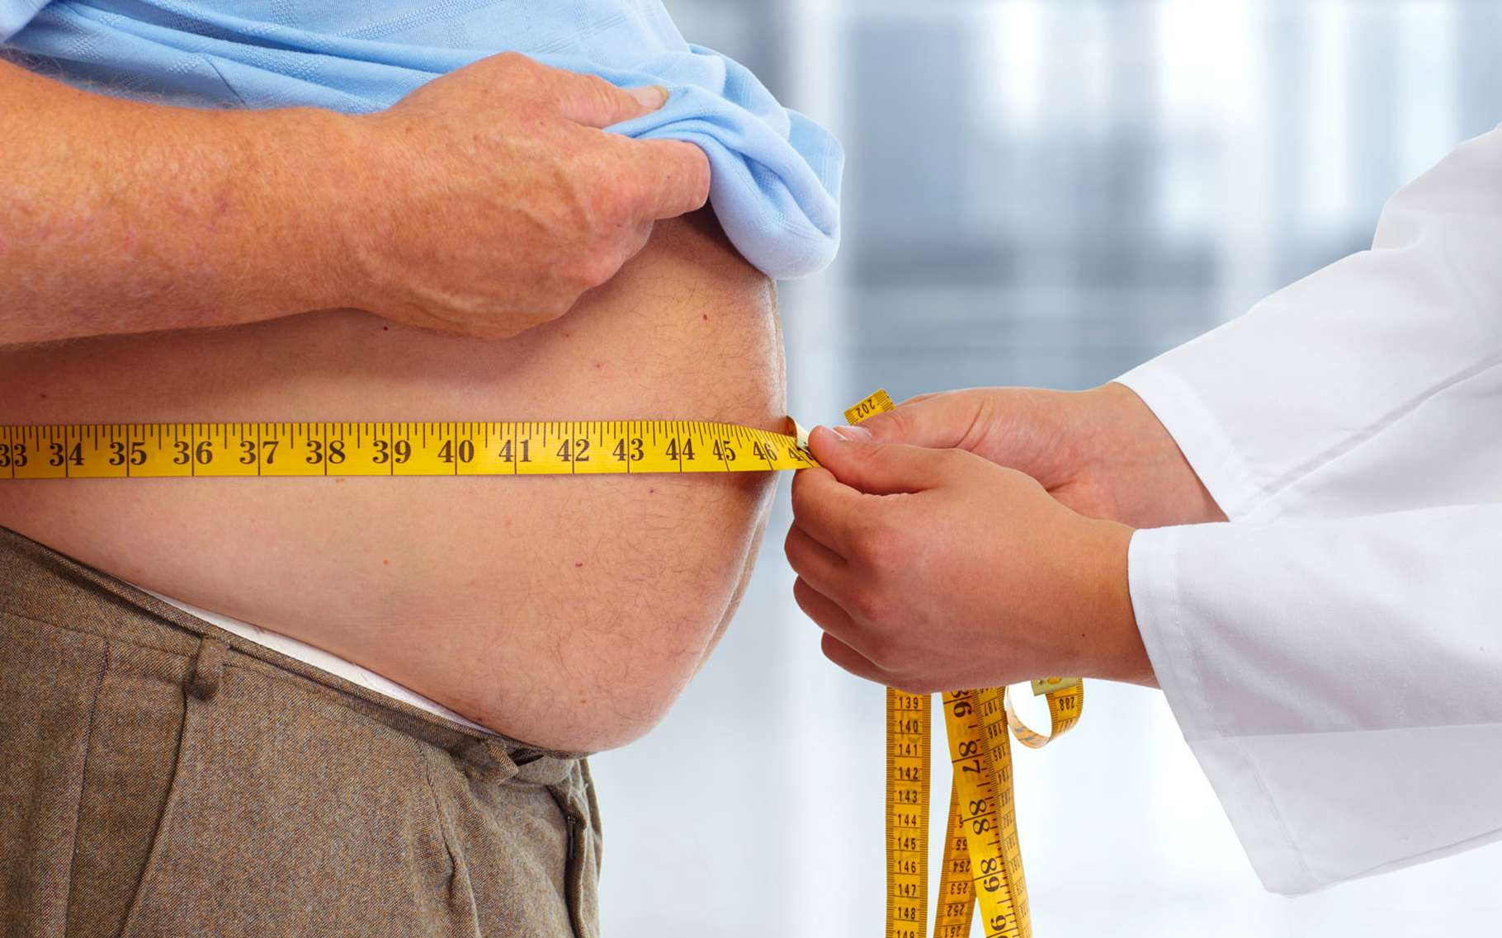
SYNDROME METABOLIQUE

Slide 91
C‘est un ensemble de facteurs de risque;
Qui associés peuvent favoriser les MCV et le diabète de type 2.
Sa prévalence augmente depuis le changement des habitudes alimentaires
Il a été décrit depuis plus de 20 ans par REAVEN sous l’appellation du syndrome X dans lequel la résistance à l’insuline représente le primum movens

Slide 92
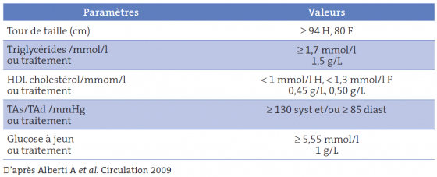
Critères NCEP : ATP III
Les éléments du syndrome métabolique 3/5 éléments positifs sont nécessaires pour affirmer le SM
National Cholesterol Education Program’s Adulte treatement Panel III

Slide 93
CONCLUSION
Les dyslipidémies sont des pathologies fréquentes;
Elles peuvent être primitives ou secondaires;
Le diagnostic précoce permet d’éviter ou de retarder la survenue d’évènements cardiovasculaires;
Un bilan régulier doit être recommandé chez les sujets âgés de plus de 35 ans
Ce bilan comprend : glycémie, urée , créatinine, cholestérol total, triglycérides et acide urique

Slide 94
Une alimentation saine et des exercices physiques réguliers doivent être préconisés
Au même titre que l’hypcholestérolémie , l’association hyperuricémie et hypertriglycéridémie est très dangeureuse

Slide 95
medi-bioche.yolasite.com

Slide 96
Case report

Slide 97
Une femme de 41 ans consulte pour une hypercholestérolémie diagnostiquée la première fois lors de sa visite chez son gynécologue; elle suivait un traitement de manière très irrégulière
Antécédents personnels
pas de notion de tabagisme;
Aucune notion d’allergie médicamenteuse;
Aucun traitement actuel;
Absence d’hypertension et de diabète;
pas d’intervention chirurgicale

Slide 98
L’examen physique
Poids de 68 KG; taille de 170 cm;
Tour de taille de 79,8 cm;
PA 122/71 mm Hg; pouls de 68 b/mn
le rythme cardiaque est normal;
Augmentation assez légère du volume du tendon d’Achile
Ailleurs RAS

Slide 99
bilan biologique ( fait il y a 3 mois)
Cholestérol total 3, 75 g/L
HDL cholstérol : 0,5 g/L
TG : 0,7 g/L
Calculez le LDLc

Slide 100
Des données très importantes manquent dans l’histoire clinique de la patiente; quelles sont ces données?

Slide 101
Antécédents familiaux
Père : diabète type 2, HTA, dyslipidémie; mort à 67 ans suite à un AVC;
Mère : dyslipidémie ( CT> 3 g/L) actuellement sous statines;
Frère mort à l’âge de 47 ans par IDM
Deux enfants de 8 et 5 ans sans anomalies

Slide 102
Selon la classification de Frederickson de quelle dyslipidémie s’agit-il?
DSL TYPE I
DSL TYPE IIa
DSL TYPE III
DSL TYPE IV
DSL TYPE V

